Slide 1
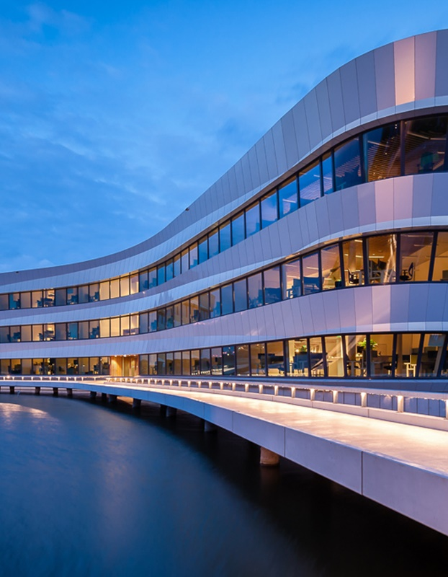
Modelinstrumentarium Waddenzee
Belang en toepassing voor beheer
Julia Vroom, Roy van Weerdenburg, Bob Smits, Thijs van Kessel,
Jelmer Cleveringa, Petra Dankers,
Bart Grasmeijer, …
Naam Achternaam

Slide 2
Inhoudsopgave
Waarom een nieuw model
Hoe presteert het model
Voorbeelden van toepassingen

Slide 3
Nieuw model voor KRW slib
Aansluiten op de 6e generatie modelontwikkeling: gebruik van DFLOW-Flexible Mesh
  Toekomstbestending
  Goed te parallelliseren (verkort rekentijd)
  Handig voor het maken van detailstudies (lokale verfijningen)
Inclusief de Eems-Dollard (in beperkte resolutie)
Oude model (‘PACE’) draaide op D3D4, had grovere resolutie en geen Eems.

Slide 4
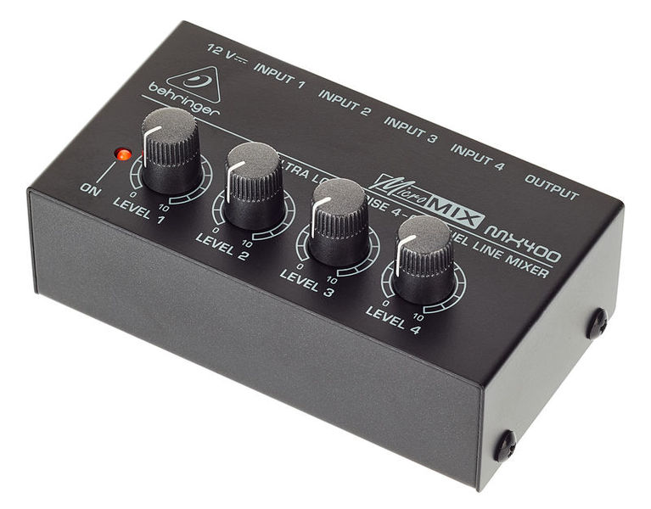
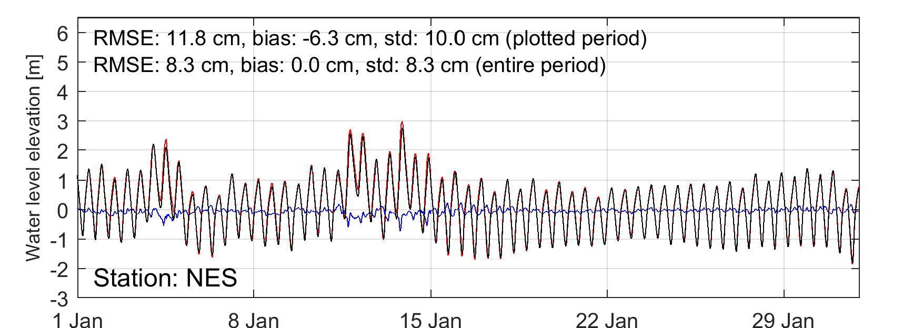
Modelopzet
Hydrodynamica (i.s.m. 6e generatie modellenlijn: Firmijn Zijl, Yann Friocourt & Martin Scholten)
  3D model
  Gekalibreerd op waterstanden & zout
  Incl. meteorologie & temperatuur
  Zie Van Weerdenburg & Zijl (2019). Development of a Delft3D-FM model of the Dutch Wadden Sea - Model Setup and Validation of DWSM. Deltares report.

Slide 5
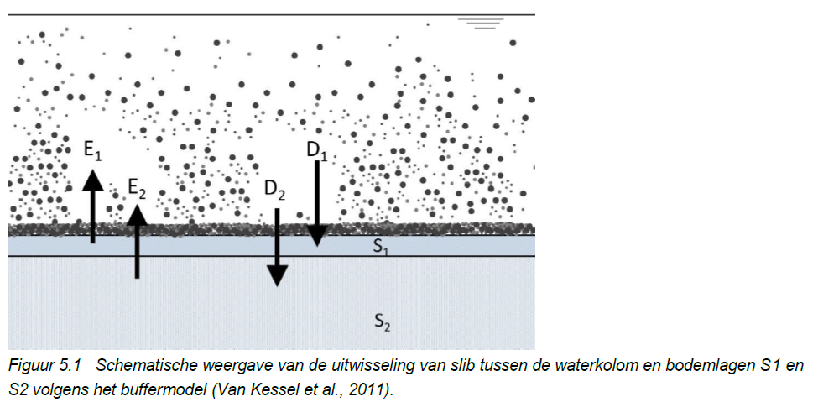
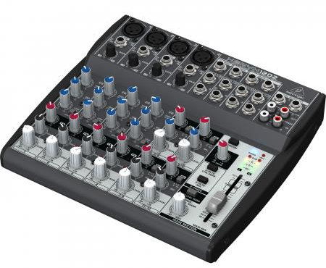
Modelopzet
Toevoegen golven middels strijklengte-aanpak
  Kalibratie op verhouding golfforcering vs. getijforcering in bodemschuifspanning
  NB. Eerste toepassing voor slibmotor project.
Toevoegen & kalibratie slib
  Gebruik van 2-bodemlagenmodel met makkelijk erodeerbare laag bovenop een zandige laag (met slib erin) die moeilijker erodeert
  Aantal slibfracties
  Valsnelheid per fractie
  Grenswaarde waarboven erosie per bodemlaag (a.k.a. kritische bodemschuifspanning voor erosie)
  Erosiesnelheid per bodemlaag (kg/m²/s)
  % slib naar iedere bodemlaag
  % slib van waterkolom naar bodem
NB. Geen morfologische veranderingen!

Slide 6
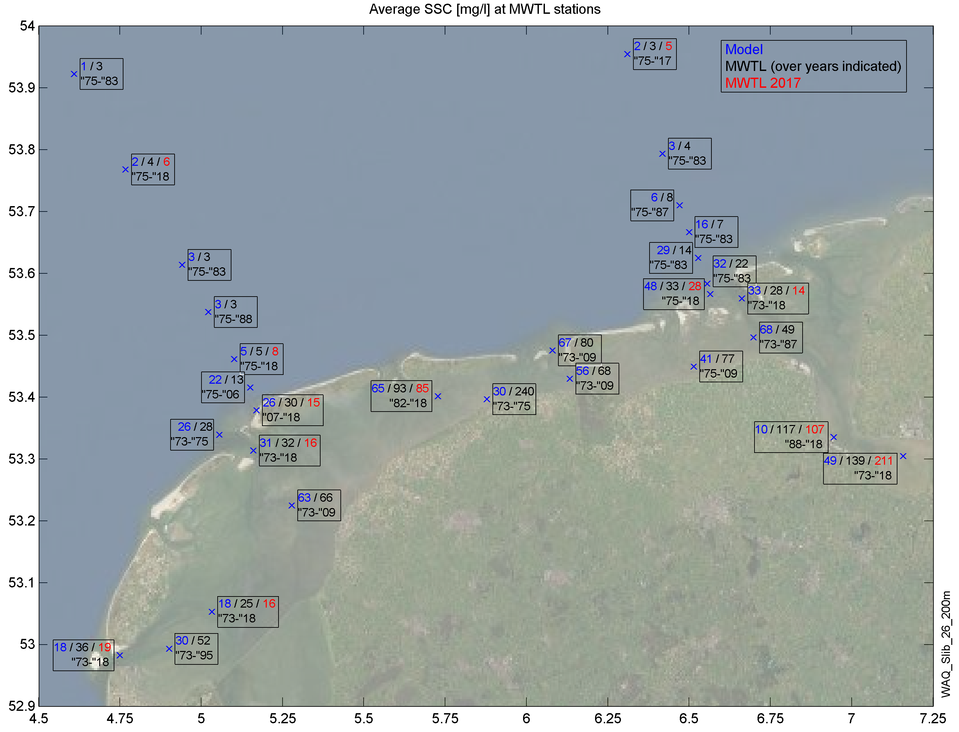
Modelkalibratie
Model presenteert goed t.o.v. langjarig gemiddelde (uitzondering Eems, Holwerd)
Gebrek aan recente metingen dieper in de Waddenzee en oostelijke Waddenzee

Slide 7
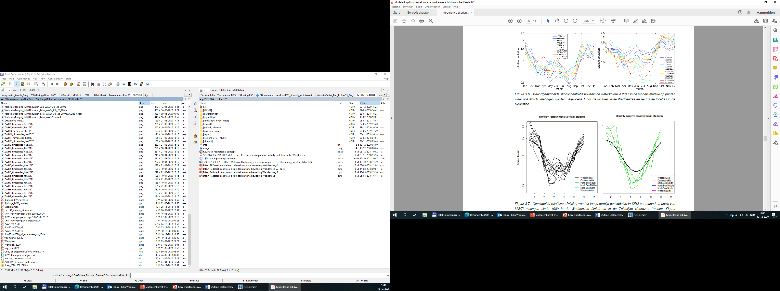
Modelkalibratie
SEIZOENSFLUCTUATIE | INTRAGETIJVARIATIE + effect stormen, verdeling verticaal, …
METINGEN | MODEL

Slide 8
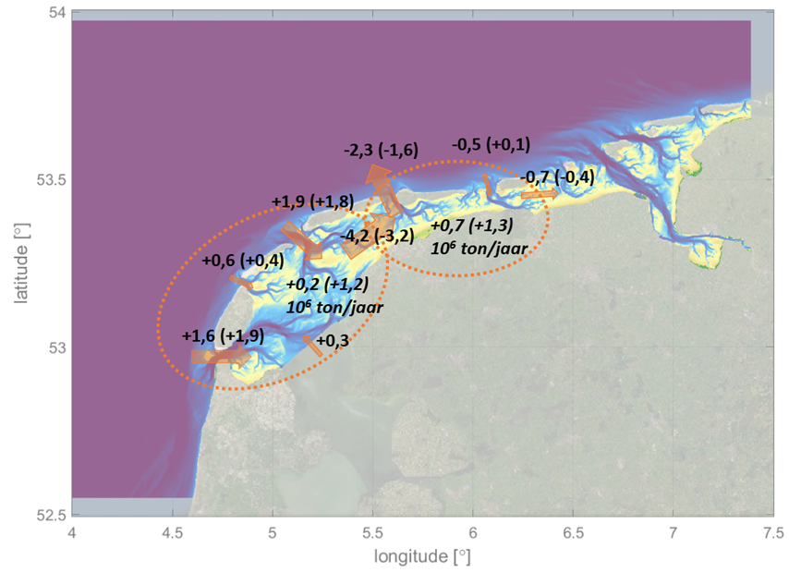
Modelkalibratie
Slib in de bodem
Slibsedimentatie in de bekkens en transport door zeegaten en over wantijen
Details in Vroom et al. (2020). Modellering slibdynamiek voor de Waddenzee. Kalibratie voor KRW slib. Deltares rapport 11205229-001-ZKS-0001.

Slide 9
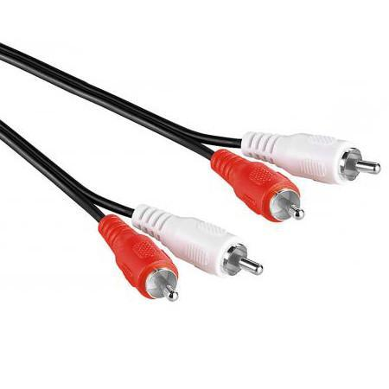
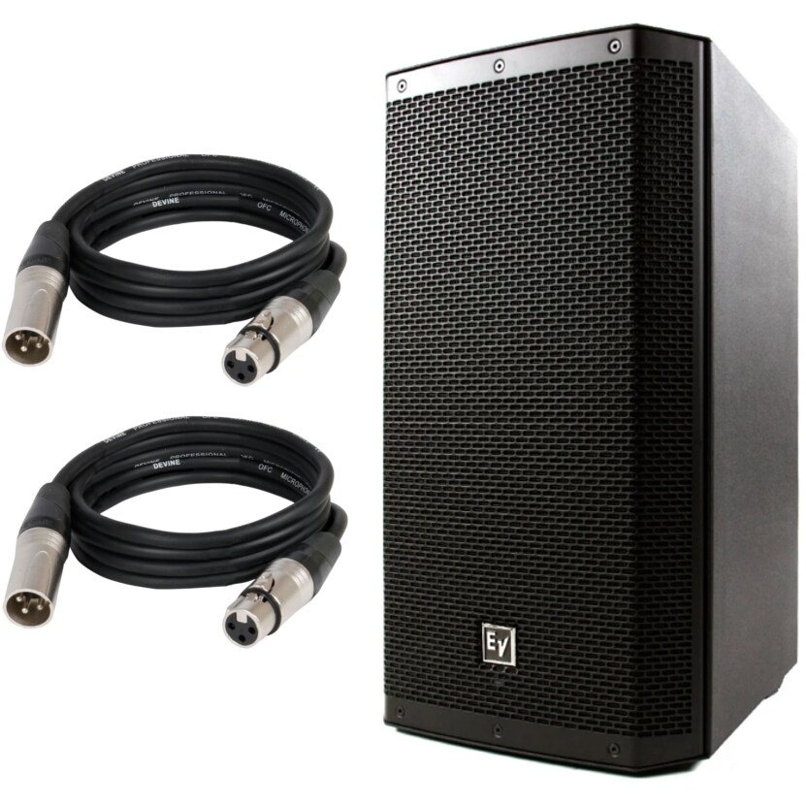
Toepassingen
Koppeling met ecologische modellen voor effect slib op ecologie (lichtklimaat, primaire productie)
Inzet model voor doorrekenen gevoeligheid beheerscenario’s

Slide 10
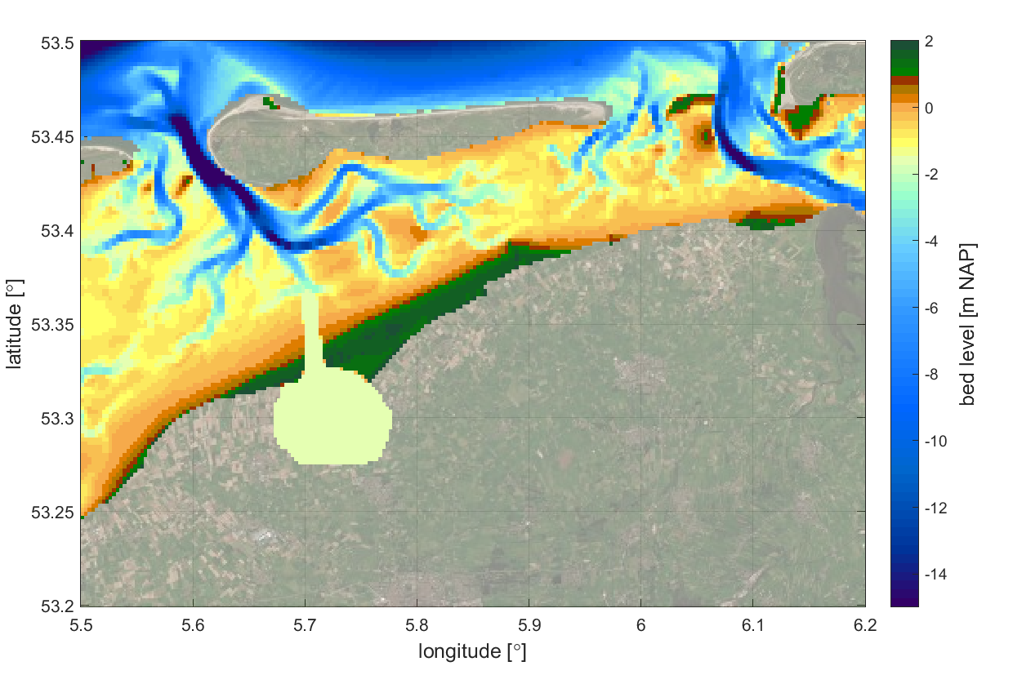
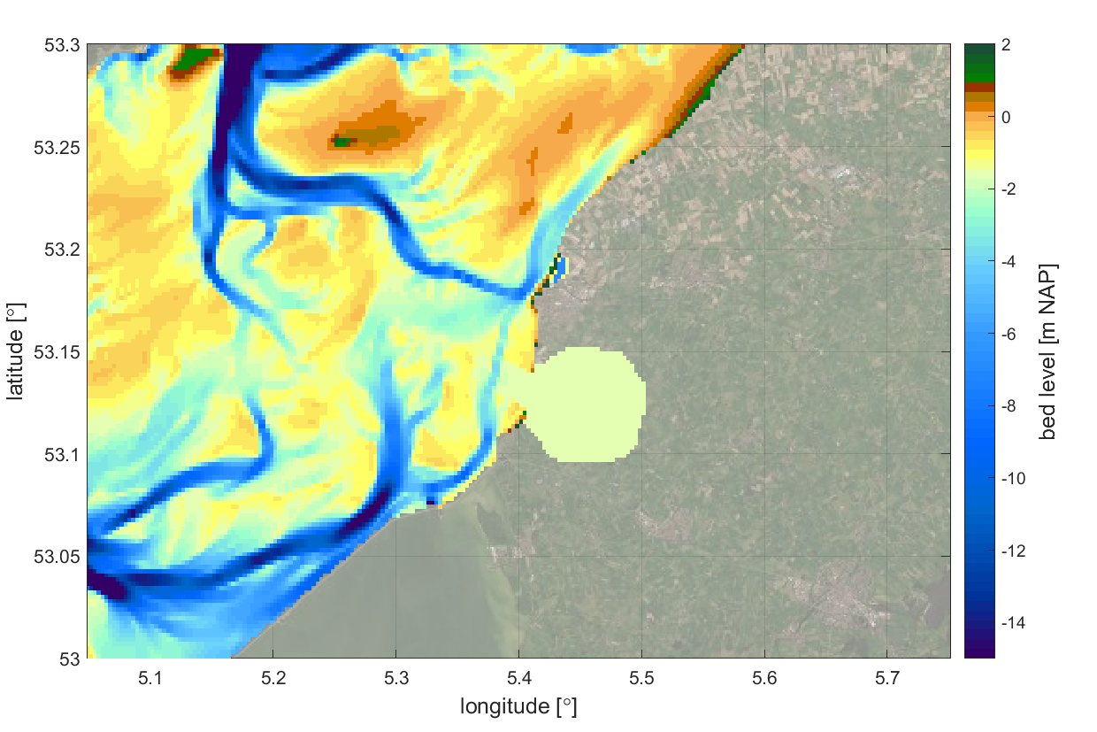
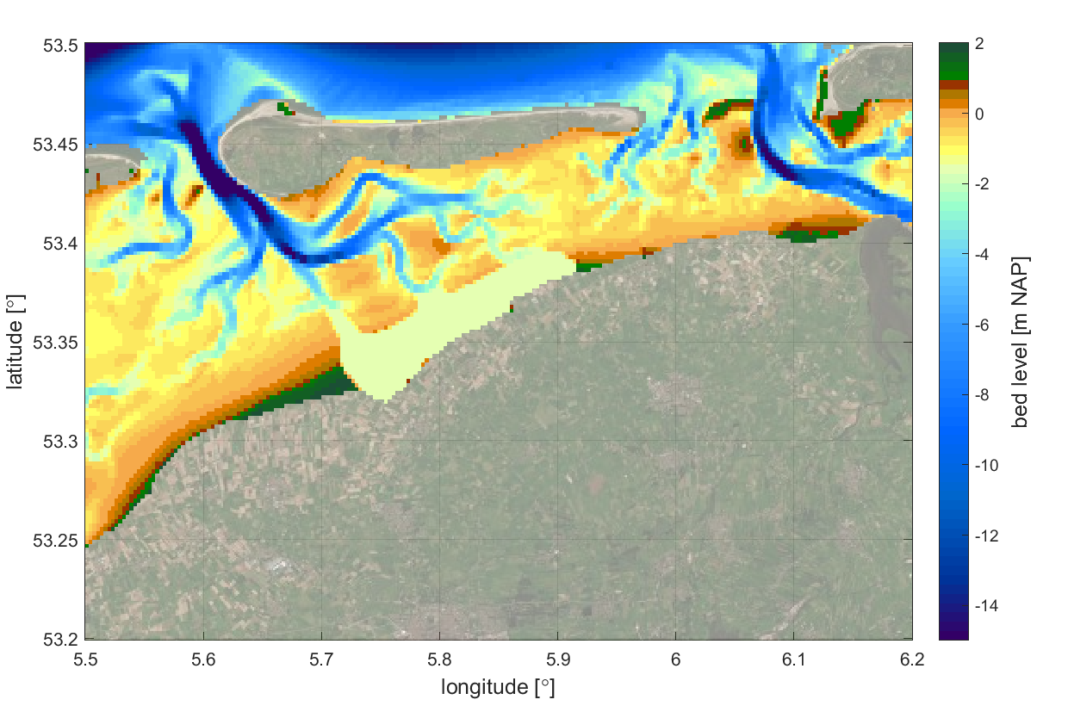
Gevoeligheidsscenario’s voor beheer: 1e vingeroefeningen
Zwarte Haan binnendijks
Harlingen binnendijks
Zwarte Haan buitendijks

Slide 11
Gevoeligheidsscenario’s voor beheer: 1e vingeroefeningen
3 slibvangs
  Effect binnendijks/buitendijks
  Verschil tussen bekkens
  Verschillende connecties met Waddenzee
Grootte ca. 30 km².
Afgegraven tot -0.5m GLW, dus geen droogvallend gebied in slibvang

Slide 12
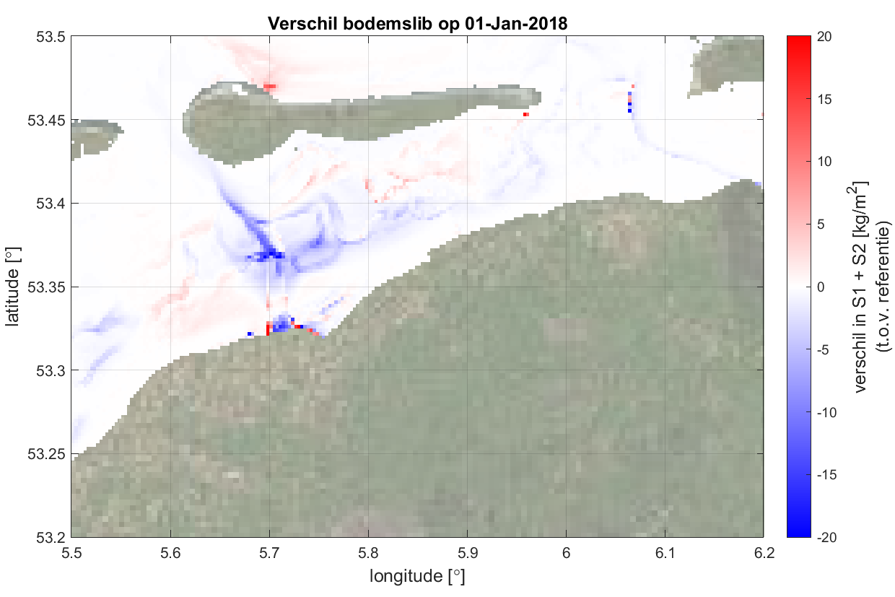
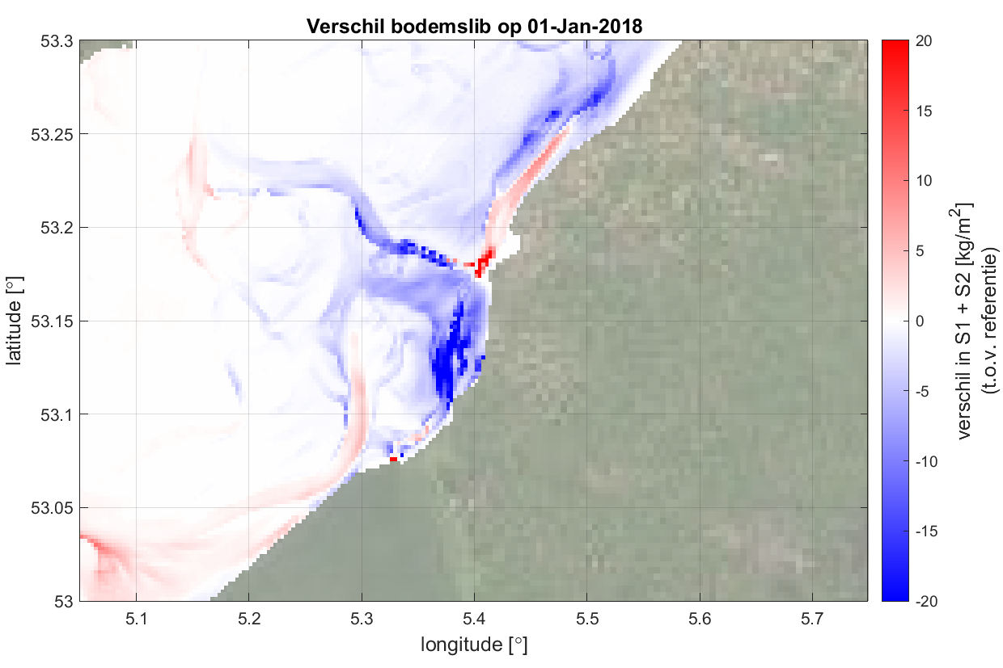
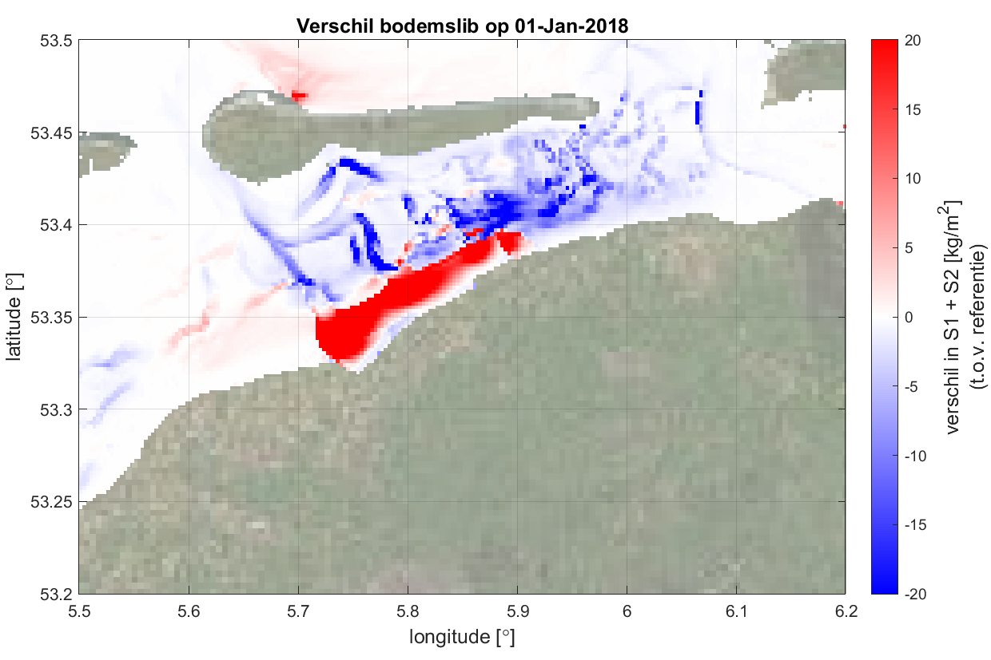
Gevoeligheidsscenario’s voor beheer: 1e vingeroefeningen
Zwarte Haan binnendijks
Harlingen binnendijks
Zwarte Haan buitendijks

Slide 13
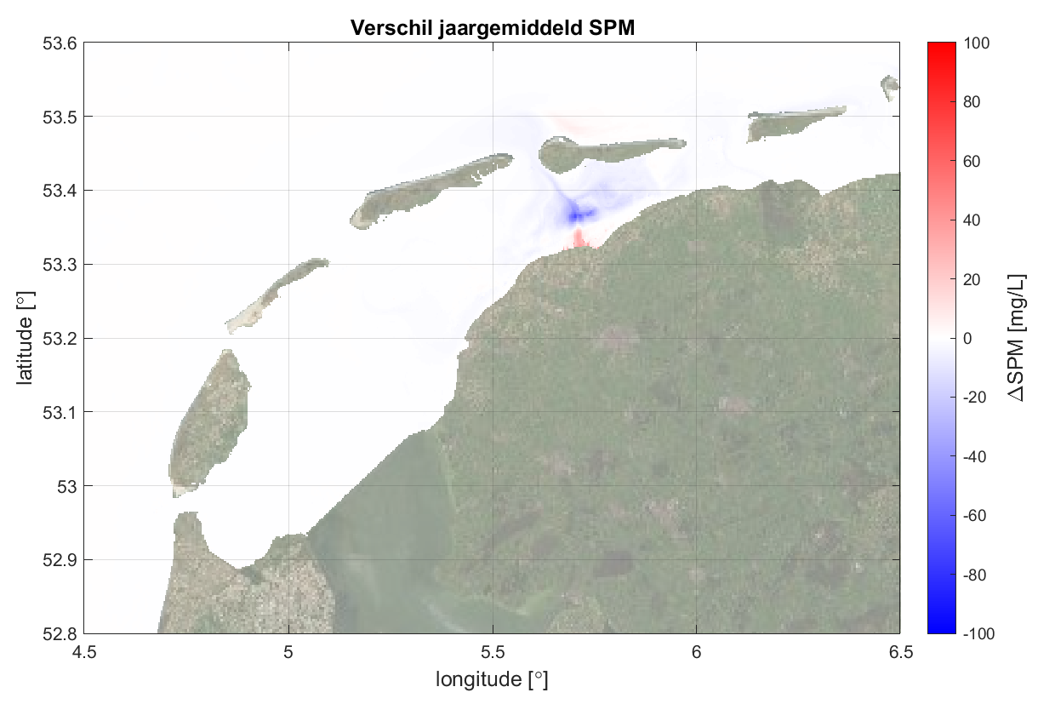
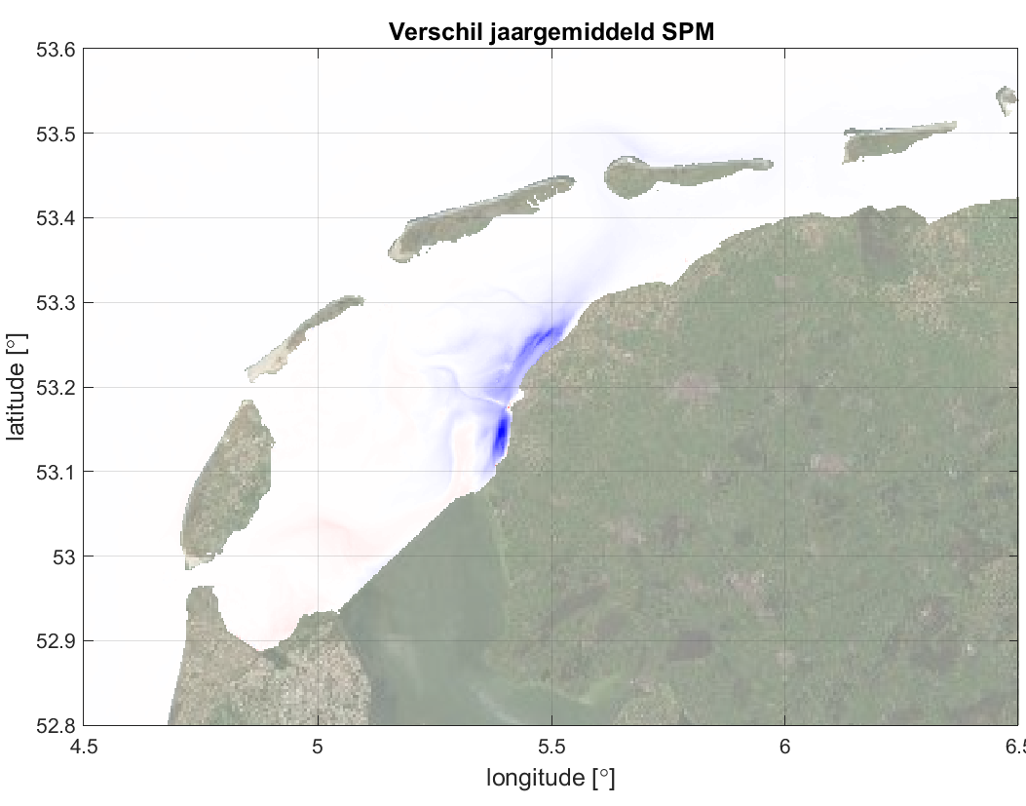
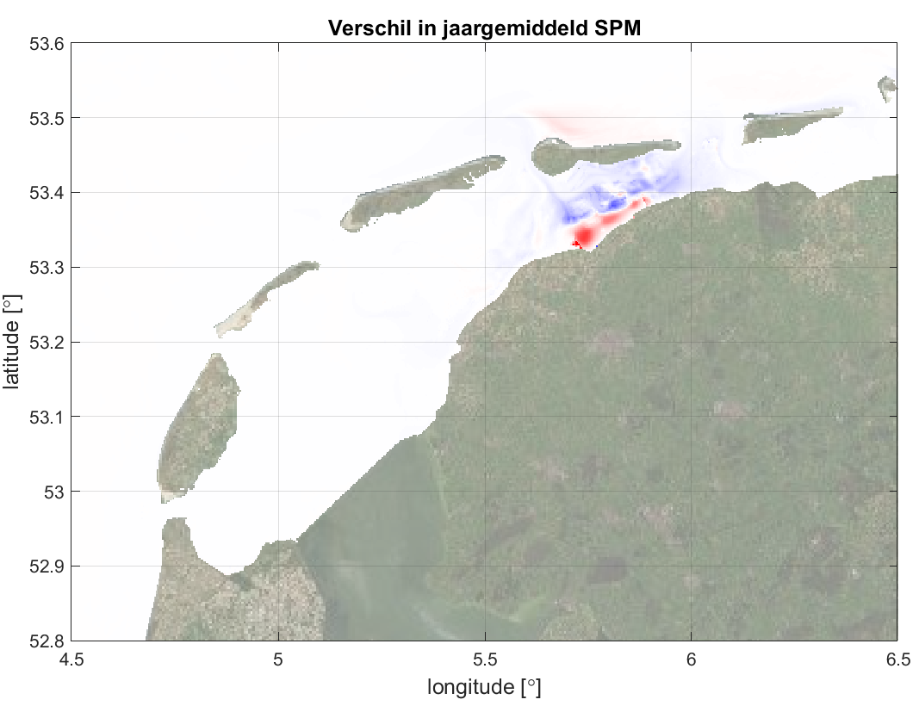
Gevoeligheidsscenario’s voor beheer: 1e vingeroefeningen
Zwarte Haan binnendijks
Harlingen binnendijks
Zwarte Haan buitendijks

Slide 14
Gevoeligheidsscenario’s voor beheer
Alle slibvangs vangen slib in, vooral vanuit de Waddenzee
Sedimentatie ca. 5 cm in 1e jaar, vergelijkbaar voor de drie scenario’s ondanks verschillen in locatie, aansluiting etc.
Door toevoegen van komberging neemt de stroomsnelheid in geulen toe: erosie van sediment -> bron van slib
Bij kweldersedimentatie gebeurt juist het omgekeerde: afname komberging, sedimentatie in geulen (Holwerd)
Afname SPM in bekken orde tientallen mg/l, jaargemiddeld en over de grenzen van het bekken
Ook effect op resttransporten door de zeegaten en over de wantijen! Iets meer import in de Waddenzee.
Effect is afhankelijk van grootte slibvang en uitwisseling met Waddenzee.
Hydrodynamische analyse/optimalisatie
Reken meerdere jaren door vanwege verschillen in meteorologie

Slide 15
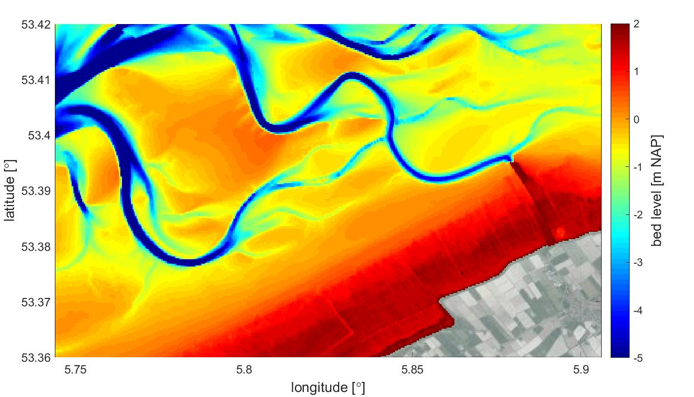
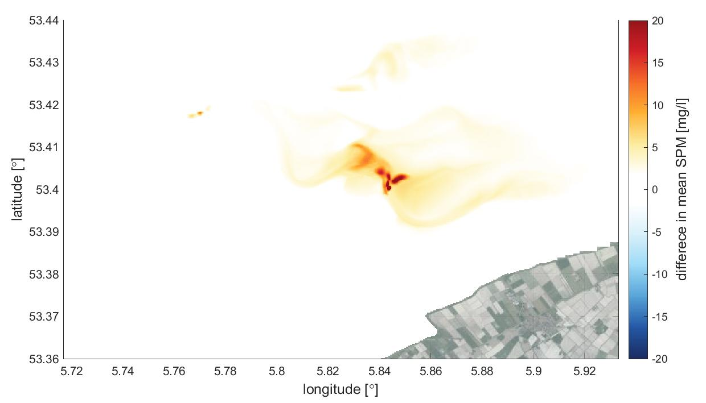
Vaarweg Holwerd-Ameland
Aanpassing rekenrooster om smalle geul goed mee te kunnen nemen
Verdere kalibratie op baggervolume
1e resultaten: Effect verspreiden baggerspecie is lokaal en verhoogd SPM met ca. tientallen mg/l rondom de vaargeul
Details in:
Grasmeijer, B. & Van Weerdenburg, R. (2020). Evaluatie Bochtafsnijding Vaarweg Ameland. Deltares rapport 11205229-006-ZKS-0002.
Grasmeijer, B. & Van Weerdenburg, R. (2021). Work in progress…
x5
x5

Slide 16
Toekomst
Modelinstrumentarium ontwikkeld dat kan worden ingezet voor
  Doorrekenen scenario’s
  Effect slib op ecologie (lichtklimaat, primaire productie)
  Koppeling met morfologie (investering Deltares)
Fine-tuning en expert judgement altijd nodig!
Hoogfrequente metingen van SPM (en saliniteit) zijn zeer welkom

Slide 17
Meer info? Overzicht producten KRW slib
Conceptueel model rapporten | Herman, P., van Kessel, T., Vroom, J., Dankers, P., Cleveringa, J., de Vries, B., & Villars, N. (2018). Mud dynamics in the Wadden Sea. Towards a conceptual model. Deltares report 11202177-000-ZKS-0011.
 | Herman, P. et al (2020). Slibdynamiek in de Waddenzee. Update conceptueel model 2020. Deltares concept rapport 11205229-002.
Data-analyse rapporten | Cleveringa, J. (2018). Slibsedimentatie in de kwelders van de Waddenzee. Bijdrage aan de kwantificering van sinks voor slib in de Waddenzee i.h.k.v. project KRW Slib. Arcadis.
 | De Vries, B., P. Dankers, J. Vroom (2018). Sedimentconcentraties en -samenstelling: uitwisseling water en bodem. Royal HaskoningDHV rapport BG2802WATRP1807230758.
 | Colina Alonso, A. (2020). Evolutie van het bodemslib in de Waddenzee. Data analyse. Deltares rapport 11203669-004.
Rapporten numerieke modellen | Smits, B., Vroom, J., Van Weerdenburg, R., Cleveringa, J., Dankers, P. (2020). Analyse fysische processen Waddenzee Inzet numeriek model voor analyse systeemwerking en gevoeligheidsscenario’s. Deltares concept rapport 1205229-002-ZKS-0003.
 | Vroom, J., Van Weerdenburg, R., Smits, B. en Herman, P. (2020). Modellering slibdynamiek voor de Waddenzee. Kalibratie voor KRW slib. Deltares rapport 11205229-001-ZKS-0001.
 | Van Weerdenburg, R., & Zijl, F. (2019). Development of a Delft3D-FM model of the Dutch Wadden Sea - Model Setup and Validation of DWSM. Deltares concept report.
Memo’s | Memo Nieuwe meting zwevend stof Dantziggat (maart 2020, definitief)
 | Memo Beheerstrategieën Normering KRW slib (dec 2019, definitief)
 | Memo nieuwe metingen slibhuishouding Waddenzee (dec 2019, definitief)
Gerelateerd | Grasmeijer, B., Van Weerdenburg, R. (2020). Evaluatie Bochtafsnijding Vaarweg Ameland. Rapport 11205229-006-ZKS-0002, Deltares, Nederland.
Deltares Public Wiki - KPP Kennisontwikkeling Morfologie Waddenzee

Slide 18
Contact
www.deltares.nl
@deltares
linkedin.com/company/deltares
info@deltares.nl
@deltares
facebook.com/deltaresNL
facebook.com/deltaresNL
linkedin.com/company/deltares
@deltares
@deltaresNL

Slide 19
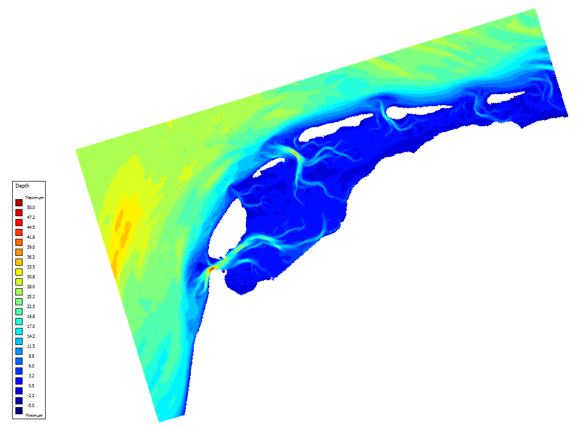
PACE model

